Slide 1
Sopky
Sebastián Theis

Slide 2
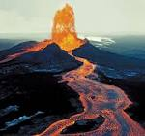
Mauna Loa – Havajské ostrovy
Najväčšia sopka sveta.
2. najaktívnejšia sopka sveta.
Od jej základne na morskom dne až po najvyšší bod meria približne 9 km a zaberá asi polovicu ostrova Havaj. 90 % jej povrchu tvoria bazaltové lávy mladšie ako 4 000 rokov.
Sopka má tri erupčné centrá, prvým je vrcholový kráter , ostatné dve sú rifové zóny, tiahnuce sa severovýchodne a juhozápadne od vrcholu. Percentuálne pripadá na kráter 38 % všetkých erucpií za posledné dve storočia

Slide 3
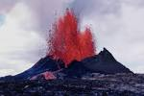
Kilauea – Havajské ostrovy
Najaktívnejšia sopka sveta.
Dym stúpa do výšky 20 metrov. Láva z nej vyteká takmer nepretržite od januára 1983. Trhlinu, z ktorej vyteká láva pomenovali Kamoamoa. Názov sa z Havajčiny prekladá „striekať“. Denne vyprodukuje približne 400 tisíc metrov lávy. Prvé doložené erupcie pochádzajú z roku 1750, ale sopka eruptuje už dávnejšie.
Erupcie sú veľmi pokojné, až na rok 1990, keď lávový prúd zničil mestá Kalpana a Kaimu, ako aj veľkú časť štátnej cesty 130.

Slide 4

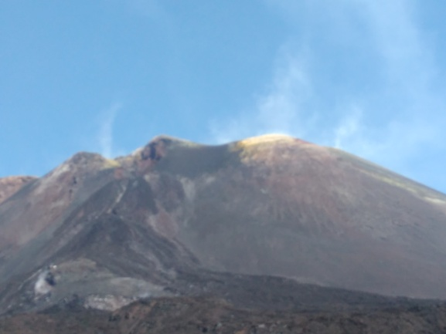
Etna – Taliansko - Sicília
Najaktívnejšia sopka v Európe.
Nachádza sa na východnom pobreží Sicílie a je jej najvyššou horou (3323 m. n. m.).
Výška sa mení pri každej erupcii a preto sa nedá stanoviť presne.
Už v Antike bola objektom mnohých mytologických povier. Starovekí Gréci ju nazývali Ohnivý vrch a stala sa súčasťou ich mytológie.

Slide 5
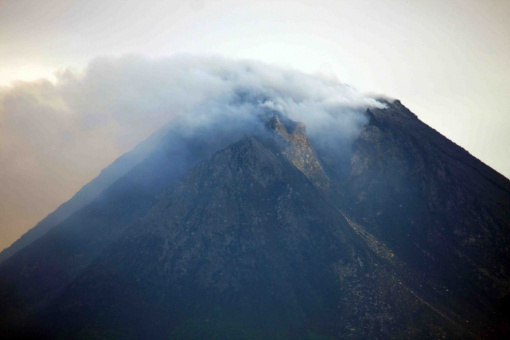
Merapi - Indonézia
Najnebezpečnejšia sopka sveta.
Merapi je jedným z najväčších sopiek na ostrovoch Indonézie. Je to jeden z najaktívnejších: veľké erupcie sa vyskytujú raz za sedem až osem rokov a malé - každé dva roky. Súčasne sa dym z hornej časti sopky objavuje takmer denne, čo miestnym obyvateľom neumožňuje zabudnúť na hrozbu. Merapi je tiež známy tým, že v roku 1006 celú svoju činnosť vážne poškodil celý stredoveký Javánsko-indický štát Mataram. Zvláštne nebezpečenstvo sopky spočíva v tom, že sa nachádza v blízkosti veľkého indonézskeho mesta Jogjakarta, ktoré je domovom približne 400 tisíc ľudí.

Slide 6

Wolf – Isabela - Ekvádor - Galapágy
Najstaršia sopka.
Sopka je držiteľom viacerých naj: je to navyššia sopka na ostrove a zároveň aj na Galapágach (1 710 m), má najhlbšiu (cca 700 m) kalderu, ktorá sa nachádza na jej vrchole. Taktiež je aj sopka s najstaršou pozorovanou erupciou v súostroví (rok 1797). Stavba sopky je odlišná od klasickej stavby štítového vulkánu. Jej svahy sú uklonené pod uhlom až 35 °, čo už skôr naznačuje stratovulkanickú stavbu. Taktiež zloženie láv je mierne odlišné od zloženia iných galapágskych sopiek.

Slide 7

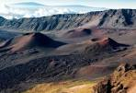
Kráter Haleakala – Maui - Havaj
Najväčšia spiaca sopka sveta
Naposledy vybuchla v roku 1790. Má obrovský kráter hlboký 800 metrov s obvodom 34 kilometrov!
Zaberá viac ako 75 % rozlohy ostrovu Maui.

Slide 8
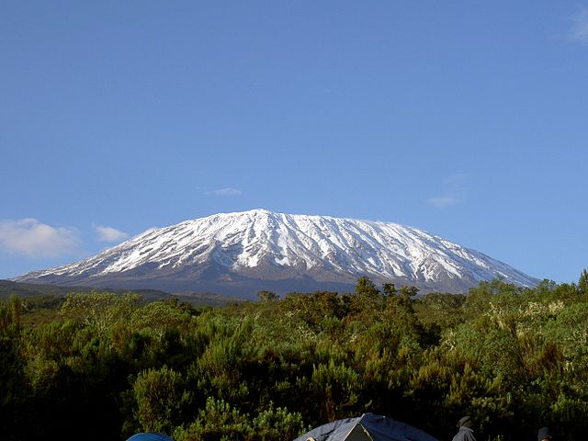
Kilimandžáro - Tanzánia
Kilimandžáro je v súčasnej dobe neaktívny vulkán v severovýchodnej Tanzánii, neďaleko hraníc s Keňou. So svojimi 5892 m je najvyšším vrcholom Afriky a najvyššou voľne stojacou horou sveta. Pre relatívne ľahké stúpanie je jednou z najobľúbenejších destinácií horolezcov a peších turistov z celého sveta. Hoci sa nachádza v blízkosti rovníka, jeho vrchol je stále pokrytý snehom.

Slide 9
Ďakujem za pozornosť.

